Slide 1
Использование дидактических игр для развития фонематического слуха
у детей старшего дошкольного возраста с ОВЗ.
2021г.

Slide 2
Усвоение фонематической стороны речи зависит от:
Наличие сохранного слуха
Подготовленного артикуляционного аппарата
Умение хорошо слушать
Умение хорошо слышать
Различать правильное и неправильное произношение звуков
Контролировать собственное произношение

Slide 3
Фонематические процессы - это
Фонематическое восприятие
Фонематический слух

Slide 4
Фонематический слух содержит две стадии развития:
первая - формирование способности различать гласные звуки
вторая – различать
согласные звуки

Slide 5
Фонематическое восприятие содержит четыре ступени формирования:
- первая – овладение умением узнавать звук на фоне слова; - вторая – выделять первый и последний звук в слове; - третья – определять последовательность, качество и количество звуков в слове; - четвёртая – определять место звука в слове по отношению к другим звукам.

Slide 6
Занятия не должны быть скучными уроками, а интересной игрой.
Коррекционную работу по развитию фонематического слуха нужно условно разделить на 6 этапов:
1 этап – узнавание неречевых звуков;
2 этап – различение одинаковых слов, фраз, звукомплексов и звуков по высоте, силе и тембру голоса;
3 этап – различение слов, близких по звуковому составу;
4 этап – дифференциация слогов;
5 этап – дифференциация фонем;
6 этап – развитие навыков звукового анализа.

Slide 7
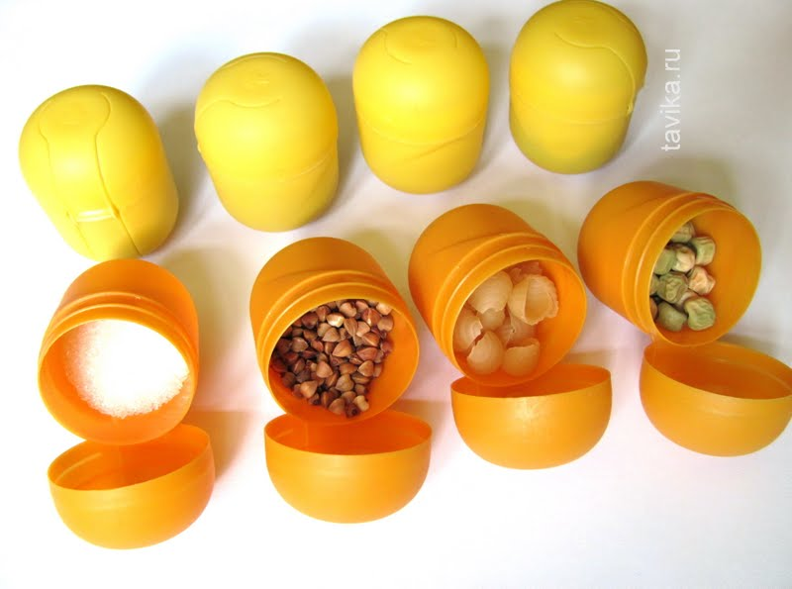
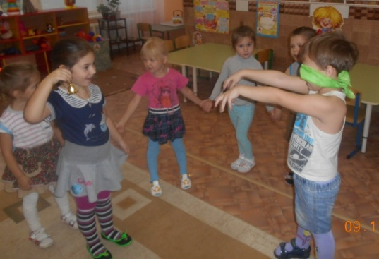
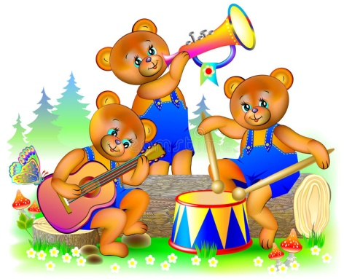
1 этап: Игры на развитие способности узнавать и различать неречевые звуки. На развитие слухового внимания и слуховой памяти.
«Шумящие коробочки»
«Угадай, что делать»
«Угадай, на чем играю»
«Угадай, что делают»
«Колокольчик»
«Тихо –громко»

Slide 8
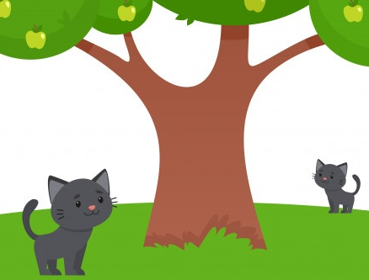
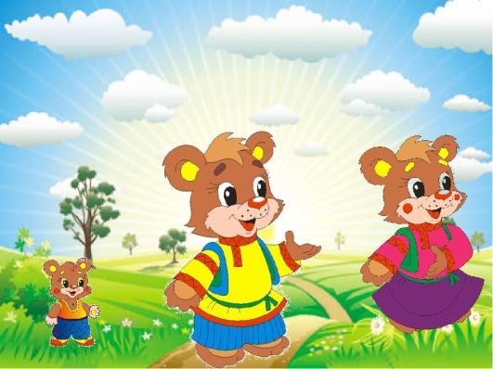
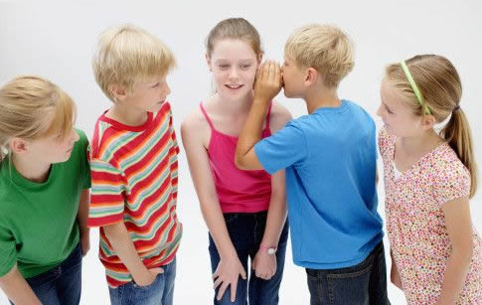
2 этап: Игры на развитие способности различать одинаковые слова, звукокомплексы и звуки по высоте, силе и тембру голоса.
«Угадай, кто зовет?»
«Котенок»
«Три медведя»
«Кто кого зовет?»
«Телефон»

Slide 9
3 этап: Игры на различение слов, близких по звуковому составу.
«Подскажи словечко»
«Подбери слово в рифму»
Наша старшая сестра
Вяжет с самого у….(утра)
Быть мне нужно очень колкой:
Как иначе шить … (иголкой)!
Портфель я выронил из рук,
Такой большой на ветке... (жук)
Мы собирали васильки,
На головах у нас... (венки)
« Найди ошибку и назови слово правильно»
«Какой звук пропал в слове?»
Своей младшей дочке Тосе заплетает мама ... осы.
Землю роет старый к... от, под землёю он живёт.
Писем мы не написали - тучку (ручку)целый день искали.
Доску на гору везём, будем строить новый ком.(дом)

Slide 10
4 этап и 5 этап: Игры на дифференциацию слогов и фонем.
«Чей звук?»
«Назови слоги по порядку»
«Посчитай и положи»
«Бабочки»
«Хлопни, если услышишь звук У»

Slide 11
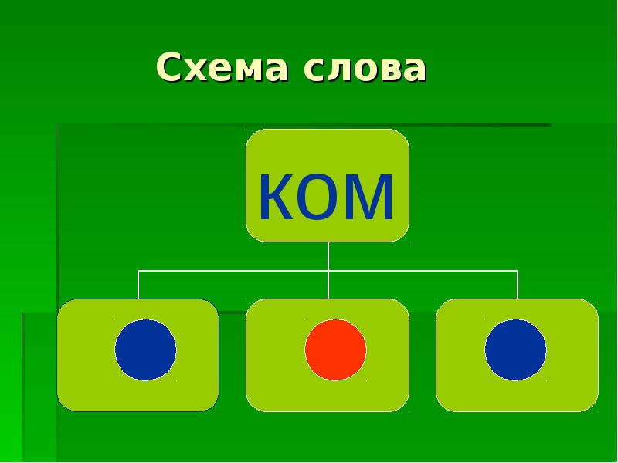
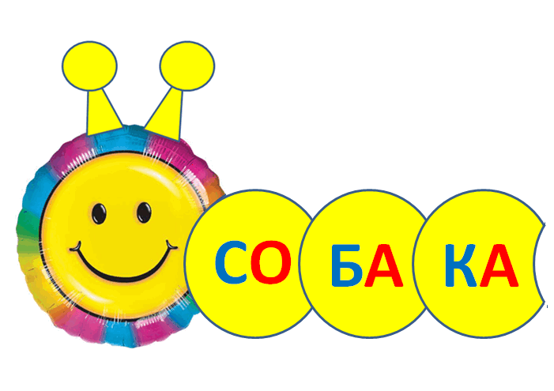
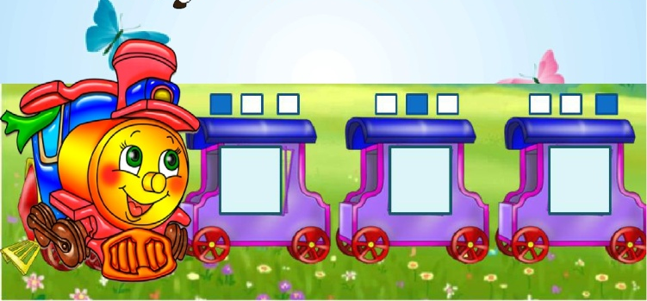
6 этап: Игры на развитие навыка элементарного языкового анализа и синтеза слов.
«ОТБЕЙ СЛОГИ МЯЧОМ»
«СХЕМА СЛОВА»
«ГУСЕНИЦА»
«В КАКОМ ВАГОНЕ ЕДЕТ ЗВУК?»

Slide 12
Спасибо за внимание!

